Slide 1
مسیریاب سوراخ کرم بایستی کارهای پایه مختلفی انجام دهد: سوئیچینگ، مسیریابی، کنترل جریان، مولتی پلکس یا تسهیم کانال های فیزیکی، علامت دهی بین تراشه ای (چیپ)، و بازیابی ساعت. معماری پایه مسیریاب سوراخ کرم در شکل 1 نشان داده شده است. داده ها از سمت چپ به راست مسیریاب و سیگنالهای کنترل جریان تکمیلی یا مکمل در امتداد مسیرهای موازی در جهت مخالف حرکت می کنند.
10/43
نتیجه گیری
کاربردها
هزینه پارامتری
توابع مسیریاب
پیشینه
مقدمه

Slide 2
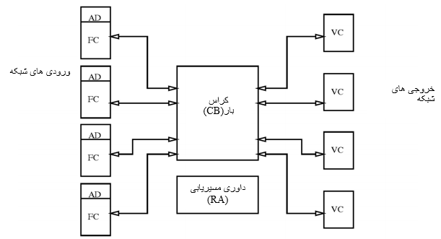
شکل 1. یک معماری استاندارد برای مسیریاب سوراخ کرم: مسیرهای کنترل جریان و داده ها
11/43
نتیجه گیری
کاربردها
هزینه پارامتری
توابع مسیریاب
پیشینه
مقدمه

Slide 3
کراس بار(CB) تابع سوئیچینگ پایه از ورودیهای مسیریاب به خروجیها را فراهم می کند. اگر تابع سوئیچینگ کامل نباشد، آنگاه پارتیشن بندی کراس بار به مجموعه کراس بارهای کوچکتر برای نیل به عملکرد بالا و هزینه پائین تر امکان پذیر می باشد.
واحدهای کنترل جریان (FC) کار کنترل جریان بین مسیریاب ها را انجام داده و در صورت لزوم، پیام را در محل متوقف می کنند. این تابع نیازمند منطق کنترل و مقداری بافرینگ می باشد.
12/43
نتیجه گیری
کاربردها
هزینه پارامتری
توابع مسیریاب
پیشینه
مقدمه

Slide 4
رمزگشاهای آدرس (AD) مسئولیت بررسی هیدر بسته وتولید مجموعه مسیرهای ممکن براساس الگوریتم مسیریابی را دارند. این کار بین انتخاب بیت تا چندین عملیات حسابی متغیر می باشد.
منطق داوری مسیریابی (RA) مسیر را انتخاب و براساس الگوریتم مسیریابی و اطلاعات موقعیت شبکه، ورودی را به یک خروجی مناسب متصل یا از آن جدا می کند. در مورد خروجی های مسیریاب بایستی داوری شود، به همین خاطر به نسبت تعداد گزینه های انتخابی ممکن برای بسته اطلاعاتی ، پیچیدگی و تاخیرش افزایش می یابد.
13/43
نتیجه گیری
کاربردها
هزینه پارامتری
توابع مسیریاب
پیشینه
مقدمه

